Slide 1
স্বাগতম

Slide 2
শিক্ষক পরিচিতি
পপি সুলতানা
সহকারি শিক্ষক
চুয়াডাঙ্গা আর্দশ উচ্চ বালিকা বিদ্যালয়।
মোবাইল-০১৯১৩৫৪০৮৬০
শ্রেণী-নবম
বিষয়-অর্থনীতি
অধ্যায়-নবম
তারিখ-০৯.০৬.২০২১

Slide 3
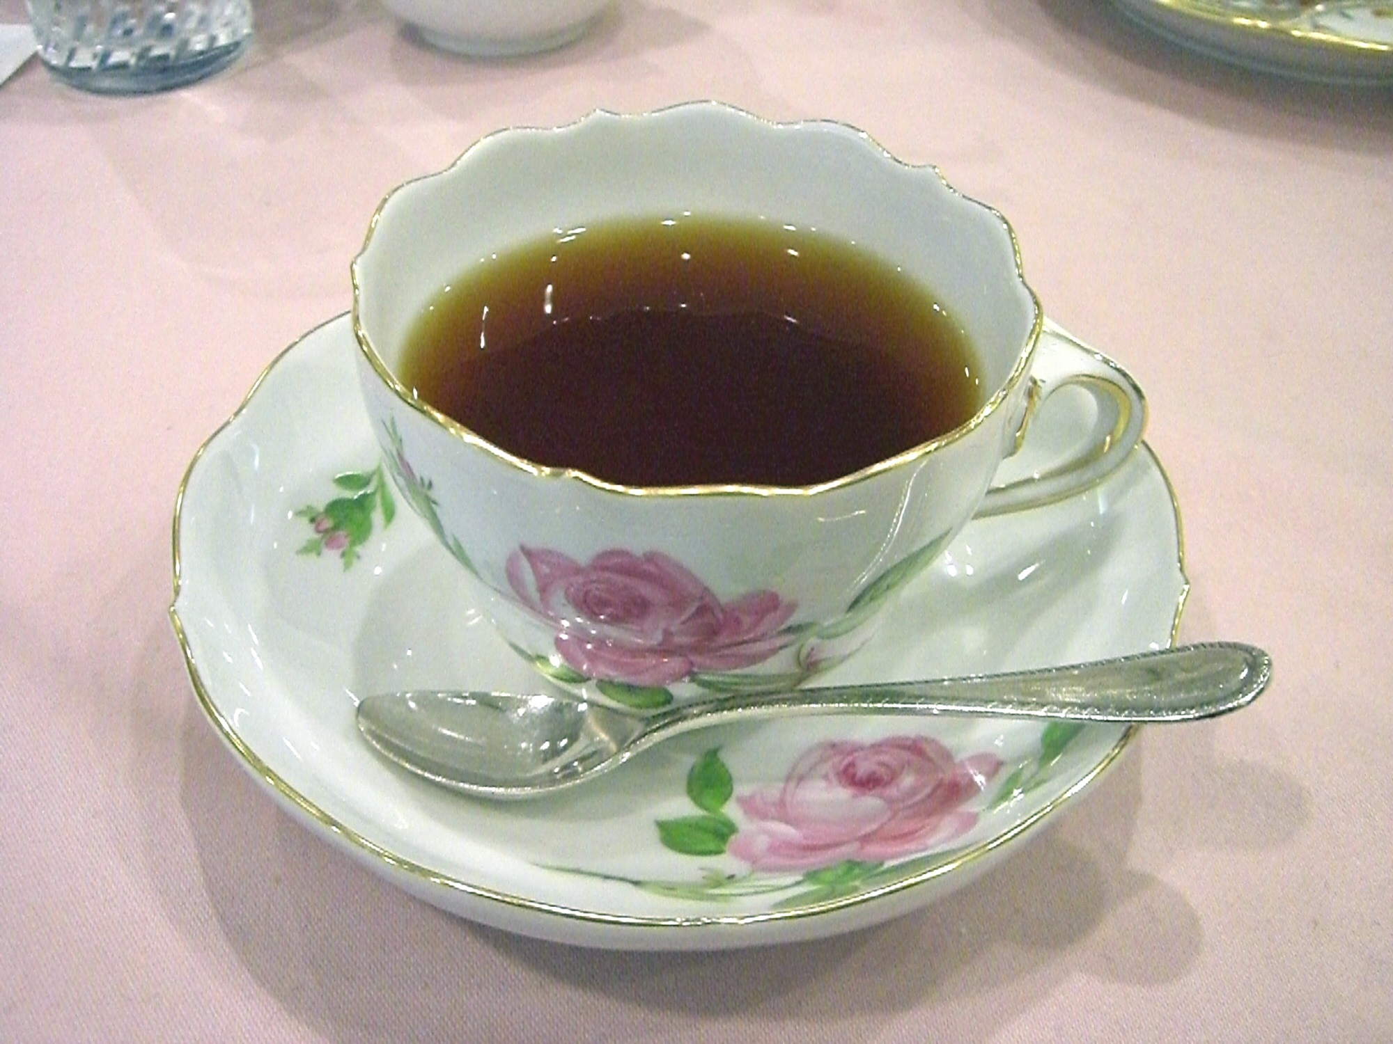
চায়ের কাপের ছবি

Slide 4
আজকে আমাদের পাঠের বিষয় হলো- উৎপাদন ও সংগঠন

Slide 5
শিখন ফল
১। উৎপাদনের ধারণা বর্নণা করতে পারবে।
২।উৎপাদনের সাথে উৎপাদকের সম্পর্ক বর্ণনা কর।
৩।উৎপাদনের উপযোগ গুলো ব্যাখা করতে পারবে।

Slide 6
উৎপাদন-উপকরণ বা প্রাথমিক দ্রব্য ব্যবহার করে নতুন কোন দ্রব্য বা উপযোগ সৃষ্টি করা কে উৎপাদন বলে।

Slide 7
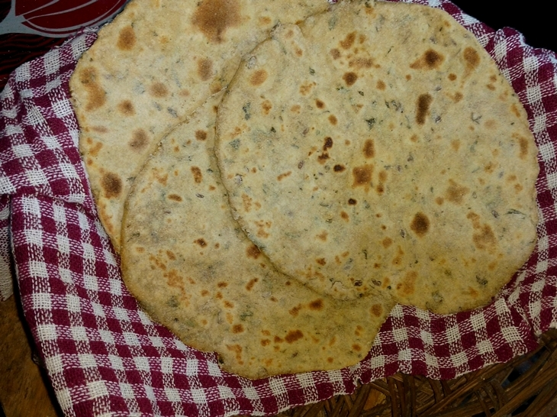
উৎপাদিত নতুন দ্রব্য যেমন--

Slide 8
একক কাজ- উৎপাদন বলতে কি বোঝ ?

Slide 10
উৎপাদনের সাথে উৎপাদকের সম্পর্ক - উপকরণ সংগ্রহ থেকে বাজারে নিয়ে যাওয়া পর্যন্ত সব কাজ তদারকি করা সংগঠন ।

